Slide 1
Методы научного познания в биологии.

Slide 2
Научный метод – это основные способы, которые используются при построении системы научных знаний в ходе научного исследования.
Общие и специальные методы.
Общие:
1. Эмпирические:
2. Теоретические :
3. Комплексные:

Slide 3
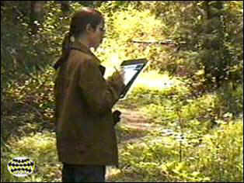
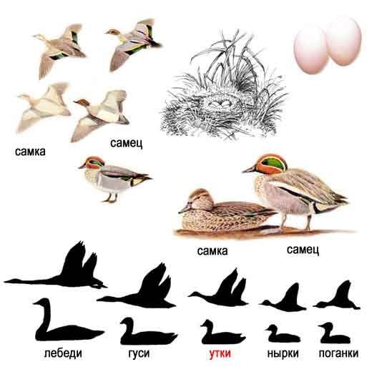
Описательный метод
Заключается в сборе фактического материала и его описании.
Этот метод утвердился в биологии в XVIII веке и используется в настоящее время в зоологии, ботанике, микологии, экологии, этологии.

Slide 4
Наблюдение
метод, с помощью которого исследователь собирает информацию об объекте в естественных или искусственных условиях. Наблюдение протекает без вмешательства исследователя в его ход

Slide 5
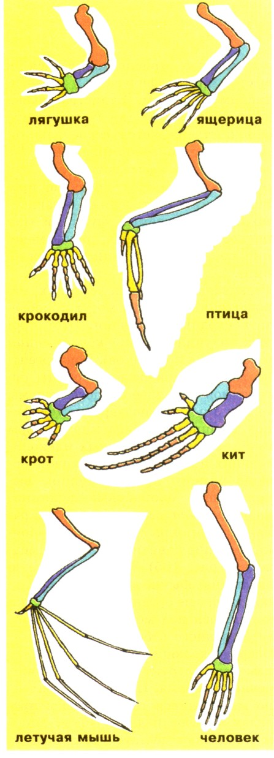
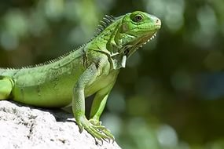
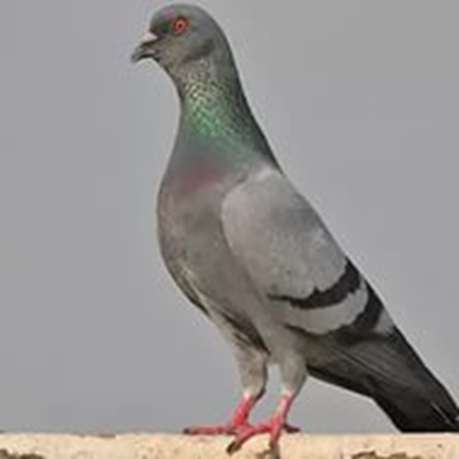
Сравнительный метод
заключается в сравнении изучаемых организмов, их структур и функций между собой с целью выявления сходств и различий Сравнение, даёт возможность найти закономерности, общие для разных явлений

Slide 6
Статистический
Статистический (математический) метод применяется для обработки числовых данных, полученных с помощью других методов (эмпирических). Используют также для проверки степени достоверности полученных результатов.

Slide 7
Исторический метод
на основе данных о современном органическом мире и его прошлом познаются процессы развития живой природы. Устанавливаются взаимосвязи между фактами, процессами, явлениями, происходившими на протяжении исторически длительного времени (несколько миллиардов лет).

Slide 8
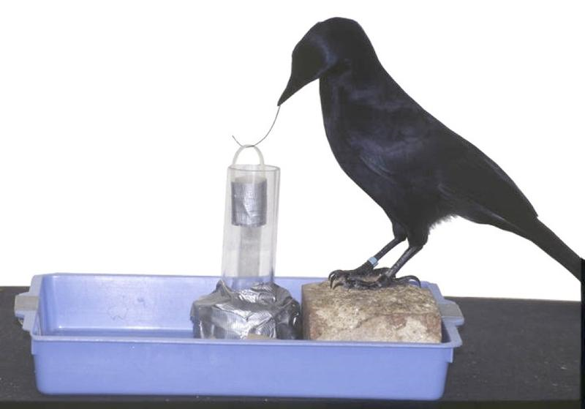
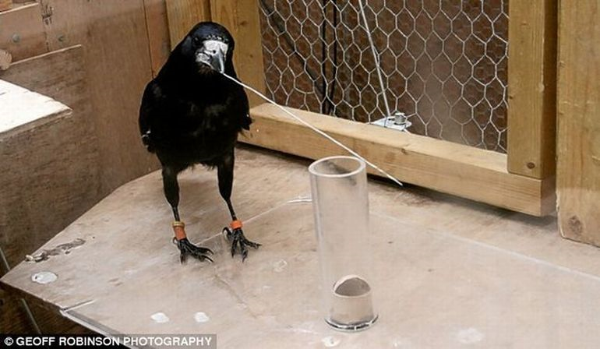
Эксперимент (опыт)
изучение свойств биологических объектов в контролируемых условиях. Эксперимент – это получение новых знаний с помощью поставленного опыта Примерами экспериментов являются скрещивания животных или растений с целью получения нового сорта или породы, проверка нового лекарства, выявление роли какого-либо органоида клетки

Slide 9
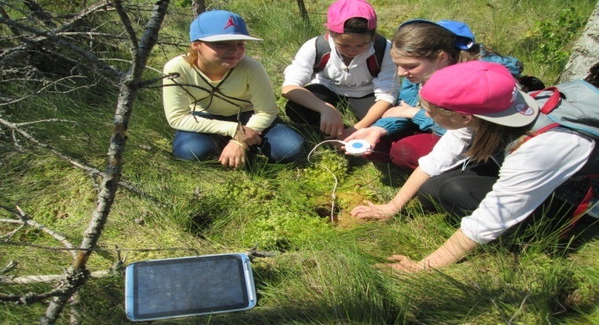
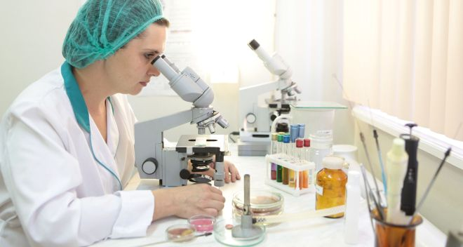
Эксперименты бывают полевые и лабораторные.
Полевые эксперименты осуществляют в естественных условиях: на экспериментальных участках изучают действие определенных веществ на рост растений, испытывают меры борьбы с вредителями, исследуют влияние хозяйственной деятельности человека на природные экосистемы
Лабораторные эксперименты
проводятся в специально
оборудованных помещениях
(лабораториях)

Slide 10
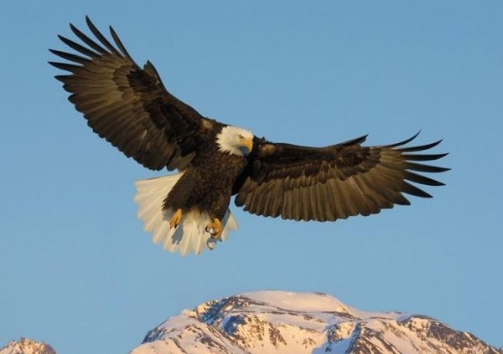
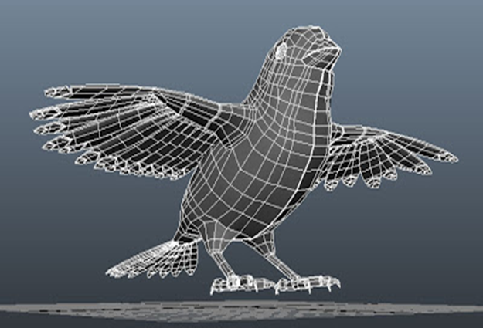
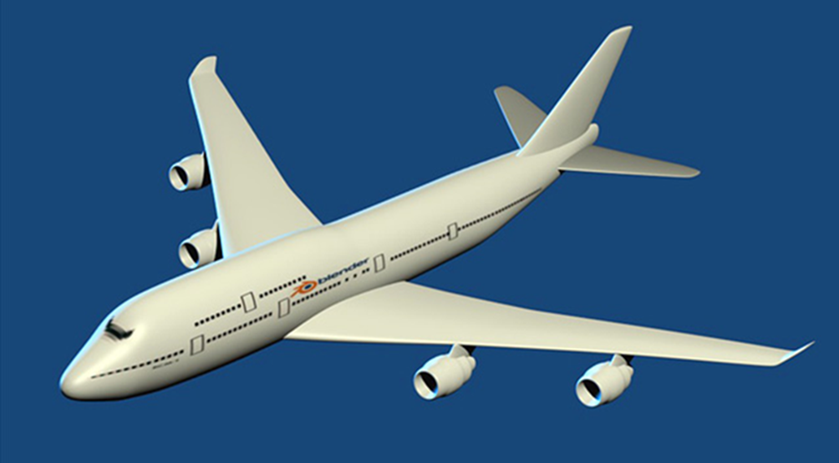
Моделирование
имитирование процессов, недоступных для непосредственного наблюдения или экспериментального воспроизведения. Mетод при котором создается некий образ объекта, модель, с помощью которой ученые получают необходимые сведения об объекте. Как правило изучаются явления которые нельзя воспроизвести экспериментально

Slide 11
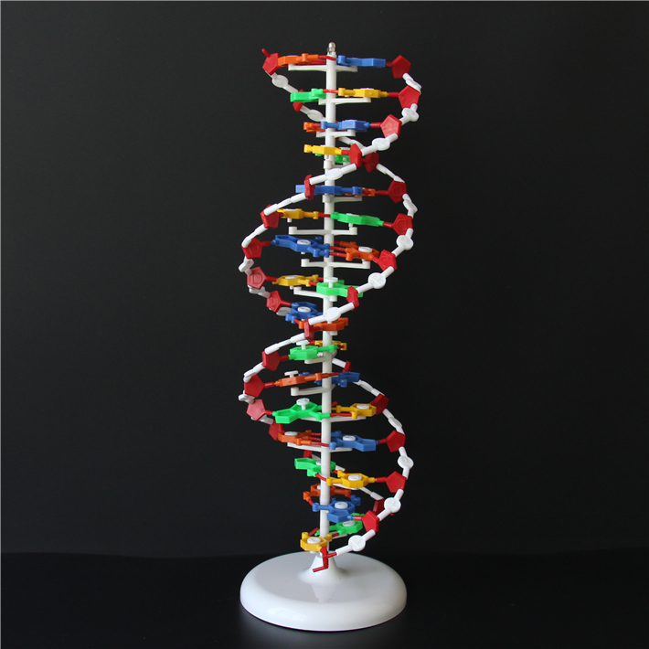
Моделирование
Например: последствия атомной войны или последствия строительства плотины и водохранилища в данной местности, модель динамики численности хищник-жертва (математическая модель Лотки-Вольтерры). При установлении структуры молекулы ДНК Джеймс Уотсон и Френсис Крик создали из пластмассовых элементов модель – двойную спираль ДНК, отвечающую данным рентгенологических и биохимических исследований. Эта модель вполне удовлетворяла требованиям, предъявляемым к ДНК.

Slide 12
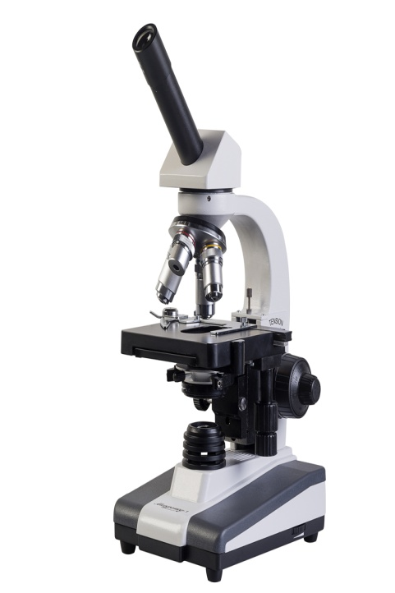
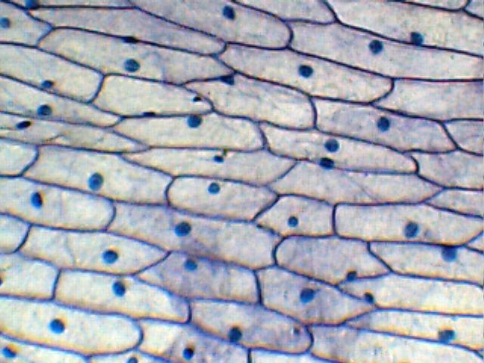
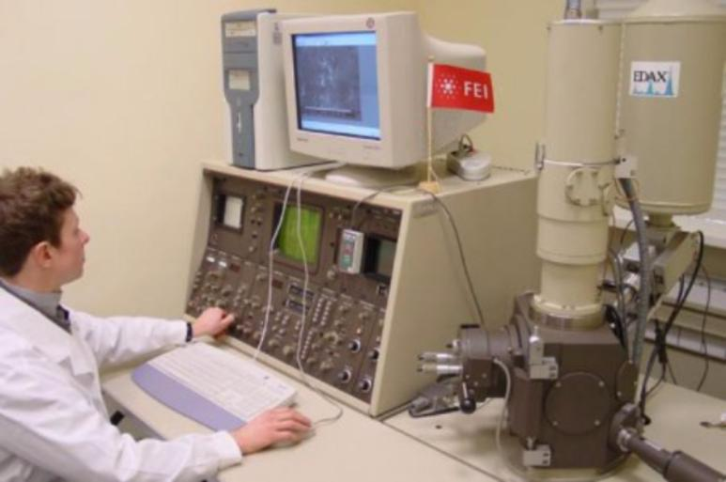
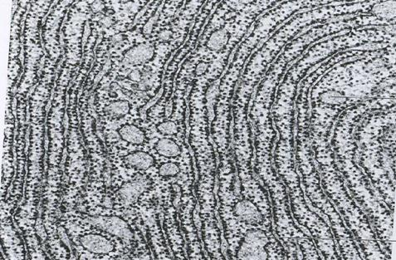
Инструментальные (специальные) методы
Микроскопия световая и электронная.

Slide 13
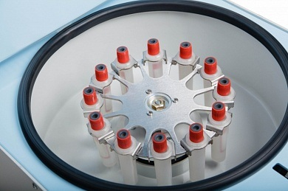
Инструментальные методы
Центрифугирование – разрушенные клетки помещают в центрифугу — прибор, в котором пробирки с клеточным материалом вращаются на очень высокой скорости.

Slide 14
Разные клеточные структуры имеют различные массу, размеры и плотность, поэтому под действием центробежной силы в растворах определенных веществ (например, сахарозы) они оседают с разной скоростью и останавливаются в определенном слое жидкости, что дает возможность отделить одни частицы от других. Таким методом отделяют митохондрии, рибосомы и другие органоиды клетки.

Slide 15
Метод меченых атомов
Метод основан на применении радиоактивных индикаторов. Его сущность заключается в том, что радиоактивные изотопы, добавленные к неактивным атомам, как бы метят их, позволяя следить за ходом течения различных процессов, в которых участвуют эти атомы.
Через определенные промежутки времени с помощью специальных приборов наблюдают за распределением радиоактивного изотопа в тканях организма.
Метод меченых атомов позволяет биологам и медикам изучить физиологические процессы в условиях эксперимента.

Slide 16
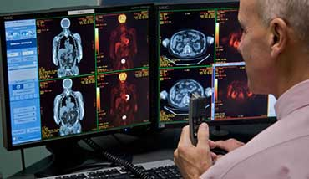
Позитронно-эмиссионная томография

Slide 17
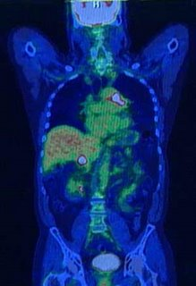
Распределение радиоактивного изотопа в тканях организма
Авторадиография- метод изучения распределения радиоактивных веществ в исследуемом объекте наложением на объект чувствительной к радиоактивным излучениям фотоэмульсии. Содержащиеся в объекте радиоактивные вещества как бы сами себя фотографируют (отсюда и название). Методом А. широко пользуются в физике и технике, в биологии и медицине — всюду, где применяются изотопные индикаторы.

Slide 18
Методы генетики человека.

Slide 19
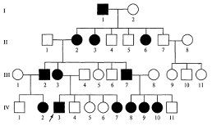
Генеалогический метод
составление родословных. После составления родословной проводится её анализ с целью установления характера наследования изучаемого признака

Slide 20
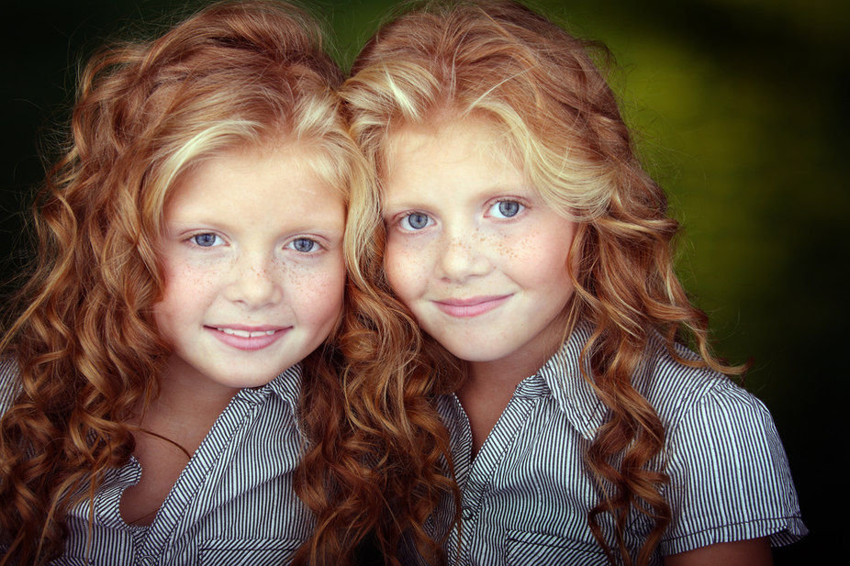
Близнецовый метод
Чаще используют монозиготных (однояйцевых) близнецов. Наблюдения за ними дают материал для выяснения роли: наследственности (нарушение внутриутробного развития) и среды в развитии признаков. Причём под внешней средой понимают не только физические факторы, но и социальные условия. Благодаря близнецовому методу, была выяснена наследственная предрасположенность к шизофрении, эпилепсии, сахарному диабету.

Slide 21
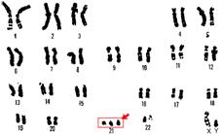
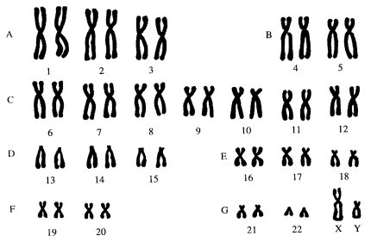
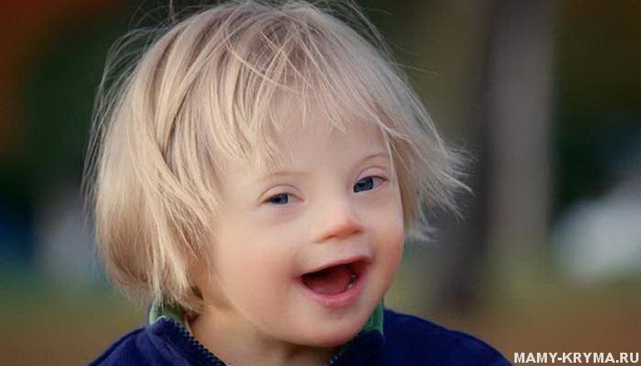
Цитогенетический (цитологический) метод
основан на исследовании строения клетки и ее структур( хромосом) под микроскопом. Выявляются хромосомные и геномные нарушения

Slide 22
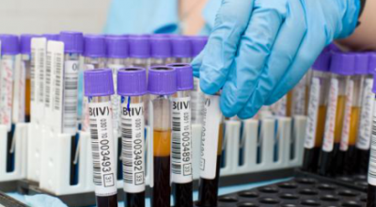
Биохимический метод
Исследование химических процессов, происходящих в организме, позволяет обнаружить нарушения в обмене веществ, вызванные изменением генов и, как следствие изменение активности различных ферментов.

Slide 23
Методы селекции

Slide 24
Гибридизация
Неродственная (аутбридинг)
У животных скрещивание отдаленных пород, отличающихся контрастными признаками, для получения гетерозиготных популяций и проявления гетерозиса. Получается бесплодное потомство. У растений внутривидовое, межвидовое, межродовое скрещивание, ведущее к гетерозису, для получения гетерозиготных популяций, а также высокой продуктивности.

Slide 25
Близкородственная (инбридинг)
У животных проводят скрещивание между близкими родственниками для получения гомозиготных (чистых) линий с желательными признаками.
У растений: самоопыление у перекрестноопыляющихся растений путем искусственного воздействия для получения гомозиготных (чистых) линий

Slide 26
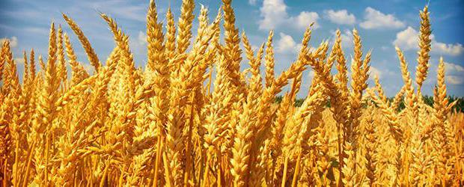
Отбор
Массовый У животных не применяется. У растений применяется в отношении перекрестноопыляющихся растений.
Индивидуальный У животных применяется жесткий индивидуальный отбор по хозяйственно ценным признакам, выносливости, экстерьеру. У растений применяется в отношении самоопыляющихся растений, выделяются чистые линии – потомство одной самоопыляющейся особи.

Slide 27
мутагенез
Осуществляется путём применения ионизирующих излучений и химических мутагенов, которые значительно увеличивают число мутаций.
Таким образом, учёные пытаются получить организмы с новыми полезными свойствами.

Slide 28
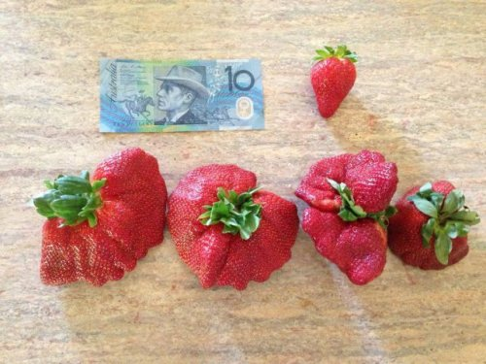
ПОЛИПЛОИДИЯ
Увеличение числа наборов хромосом в клетках организма, кратное гаплоидному. Полиплоидия может возникнуть при нерасхождении хромосом в мейозе. В этом случае половая клетка получает полный (нередуцированный) набор хромосом соматической клетки (2n). При слиянии такой гаметы с нормальной (n) образуется триплоидная зигота (3n), из которой развивается триплоид. Если обе гаметы несут по диплоидному набору, возникает тетраплоид.

Slide 29
Методы селекционно-генетической работы И. В. Мичурина

Slide 30
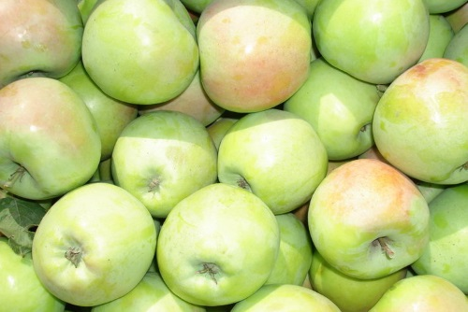
Метод ментора
Воспитание в гибридном сеянце желательных качеств (усиление доминирования), для чего сеянец прививается на растение-воспитатель, от которого эти качества хотят получить. Чём ментор старше, мощнее, длительнее действует, тем его влияние сильнее
Пример:
яблоня Китайка (подвой)X гибрид
(Китайка Х Кандиль-синап) =
Кандиль-синап (морозостойкий)

Slide 31
Метод посредника
При отдаленной гибридизации для преодоления нескрещиваемости использование дикого вида в качестве посредника
Пример: дикий монгольский миндаль Х дикий персик Давида = миндаль Посредник
Культурный персик X миндаль Посредник = гибридный персик (продвинут на север)

Slide 32
Рассмотрите таблицу «Методы биологических исследований» и заполните пустую ячейку, вписав соответствующий термин.
Метод | Применение метода
 | Определение числа хромосом в кариотипе
Статистический | Распространение признака в популяции

Slide 33
Рассмотрите таблицу «Методы биологических исследований» и заполните пустую ячейку, вписав соответствующий термин.
Метод | Применение метода
ЦИТОГЕНЕТИЧЕСКИЙ (или цитологический) | Определение числа хромосом в кариотипе
Статистический | Распространение признака в популяции

Slide 34
Рассмотрите таблицу «Методы биологических исследований» и заполните пустую ячейку, вписав соответствующий термин.
Метод | Применение метода
 | Сезонные изменения в живой природе
Близнецовый | влияние условий среды на развитие признаков

Slide 35
Рассмотрите таблицу «Методы биологических исследований» и заполните пустую ячейку, вписав соответствующий термин.
Метод | Применение метода
НАБЛЮДЕНИЕ | Сезонные изменения в живой природе
Близнецовый | влияние условий среды на развитие признаков

Slide 36
Рассмотрите таблицу «Методы биологических исследований» и заполните пустую ячейку, вписав соответствующий термин.
Метод | Применение метода
Гибридологический | Закономерности наследования признаков
 | Избирательное изучение органоиды клетки

Slide 37
Рассмотрите таблицу «Методы биологических исследований» и заполните пустую ячейку, вписав соответствующий термин.
Метод | Применение метода
Гибридологический | Закономерности наследования признаков
ЦЕНТРИФУГИРОВАНИЕ | Избирательное изучение органоиды клетки

Slide 38
Рассмотрите таблицу «Методы биологических исследований» и заполните пустую ячейку, вписав соответствующий термин.
Метод | Применение метода
 | Изучение строения клеток кожицы лука
Биохимический | определение уровня гемоглобина в крови

Slide 39
Рассмотрите таблицу «Методы биологических исследований» и заполните пустую ячейку, вписав соответствующий термин.
Метод | Применение метода
МИКРОСКОПИЯ или ЦИТОЛОГИЧЕСКИЙ | Изучение строения клеток кожицы лука
Биохимический | определение уровня гемоглобина в крови

Slide 40
Рассмотрите таблицу «Методы биологических исследований» и заполните пустую ячейку, вписав соответствующий термин.
Метод | Применение метода
близкородственное скрещивание (инбридинг) | закрепление наследственных свойств
 | воздействие на семена пшеницы рентгеновскими лучами в условиях эксперимента

Slide 41
Рассмотрите таблицу «Методы биологических исследований» и заполните пустую ячейку, вписав соответствующий термин.
Метод | Применение метода
близкородственное скрещивание (инбридинг) | закрепление наследственных свойств
МУТАГЕНЕЗ | воздействие на семена пшеницы рентгеновскими лучами в условиях эксперимента

Slide 42
Рассмотрите внимательно рисунок и ответьте на вопросы.
1. Что изображено на рисунке?
2. Каким методом получено это изображение?
3. Какие преимущества и недостатки есть у этого метода по сравнению с альтернативными методами?

Slide 43
Рассмотрите внимательно рисунок и ответьте на вопросы.
Пояснение.1. На рисунке изображены клетки.
ИЛИ
На рисунке изображена микрофотография клеток.
ИЛИ
На рисунке изображена водоросль.
2. Изображение получено методом световой микроскопии.
3. Альтернативный метод – электронная микроскопия. Световая микроскопия позволяет рассматривать живые объекты и позволяет получать цветные изображения, но разрешающая способность у световой микроскопии гораздо меньше, чем у электронной.

Slide 44
Рассмотрите внимательно рисунок и ответьте на вопросы.
1. Что изображено на рисунке?
2. Каким методом получено это изображение?
3. Какие преимущества и недостатки есть у этого метода по сравнению с альтернативными методами?

Slide 45
Рассмотрите внимательно рисунок и ответьте на вопросы.
Пояснение.1. На рисунке изображён фрагмент клетки.
ИЛИ
На рисунке изображена электронная микрофотография фрагмента клетки.
ИЛИ
любой иной верный ответ.
2. Изображение получено методом электронной микроскопии.
3. Альтернативный метод – световая микроскопия. Электронная микроскопия не позволяет рассматривать живые объекты и требует сложной подготовки препарата, но зато имеет большую разрешающую способность.

